Slide 1
ВЕЛОСТОЯНКИ

Slide 2
ПРОБЛЕМА
Отсутствие велостоянок на территории нашей школы

Slide 3
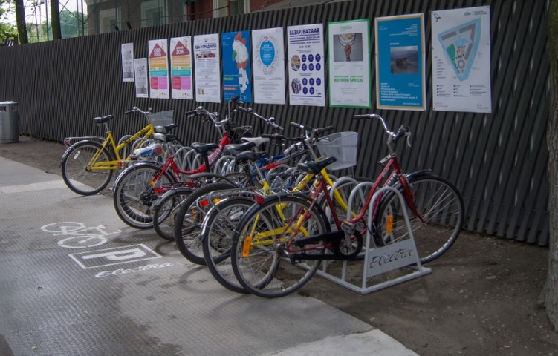
Что такое велостоянка?
Это статическое сооружение, оборудованное специальной конструкцией, которая обеспечивает максимальную безопасность велосипеда от угона злоумышленниками.

Slide 4
ТИПЫ ВЕЛОСТОЯНОК

Slide 5
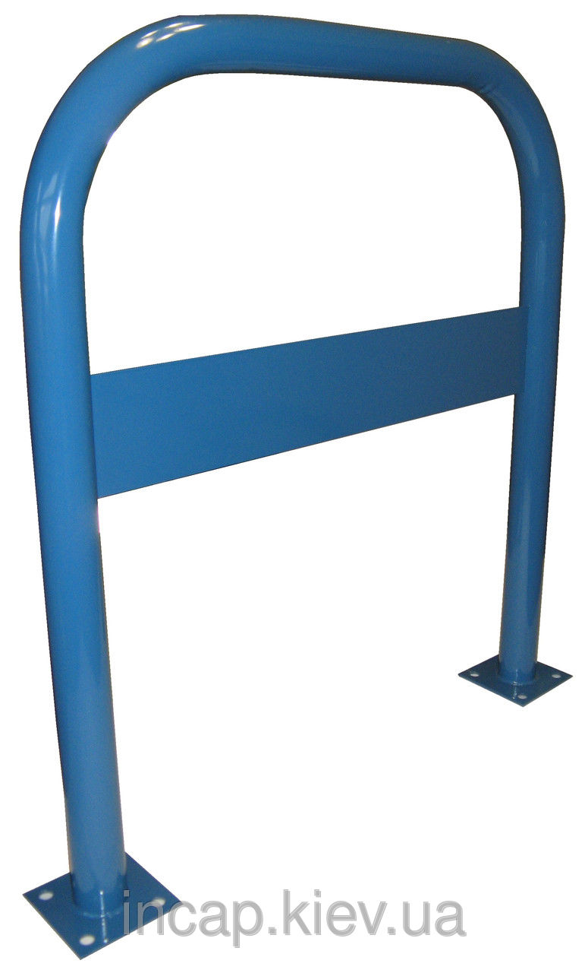
Дугообразные
Данный тип стоянок прост в изготовлении, эксплуатации, имеет адекватные цены по сравнению с другими велостоянками

Slide 6
Автоматические стоянки
Данный тип стоянок отличает высокая надежность. Сложность в обслуживании и высокая стоимость

Slide 7
Сводная таблица по типам велостоянок с оценкой по 10-бальной шкале
 | Цена | Надежность | Простотаиспользо- вания | Защита Велосипе- дов
Дугообразные | 10 | 10 | 10 | 8
Автоматиче- ские велостоянки | 1 | 10 | 5 | 10

Slide 8
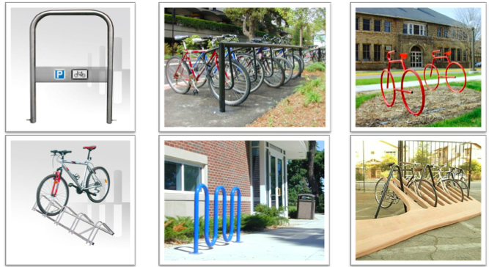
Цель
Целью данного проекта является решение вопросов, проблем и задач по установке велостоянок на территории нашей школы

Slide 9
Помощь со стороны администрации
Выделение мест под велостоянки
Затраты по изготовлению и закупке велостоянок
Затраты по доставке и установке велостоянок

Slide 10
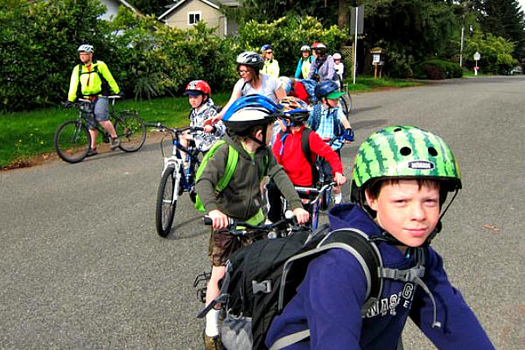
Ожидаемые результаты
Привлечение к активному и здоровому образу жизни
Экономия времени на дорогу

Slide 11
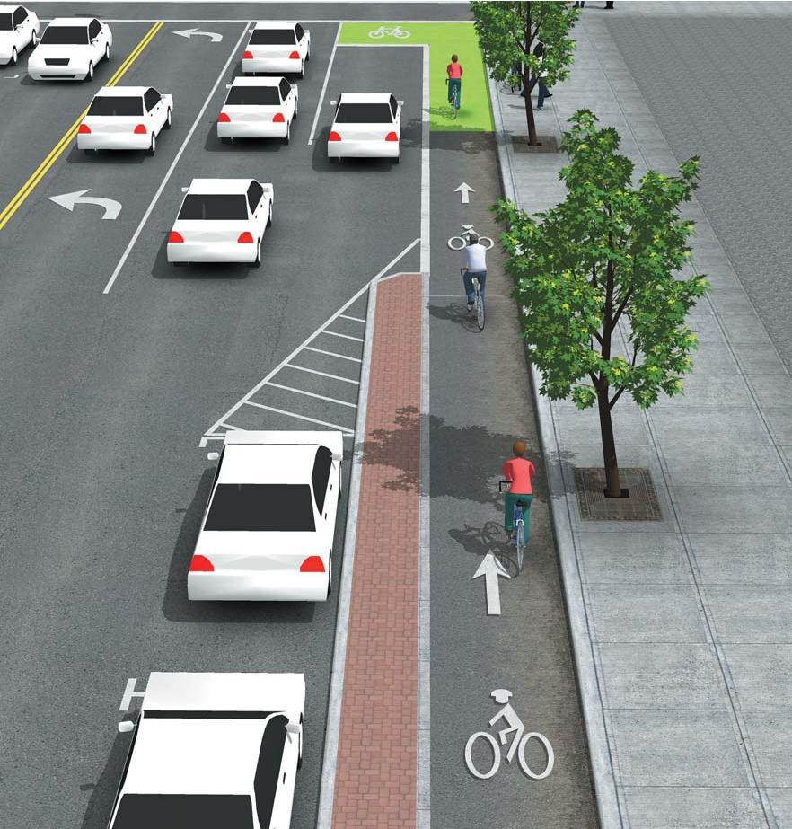
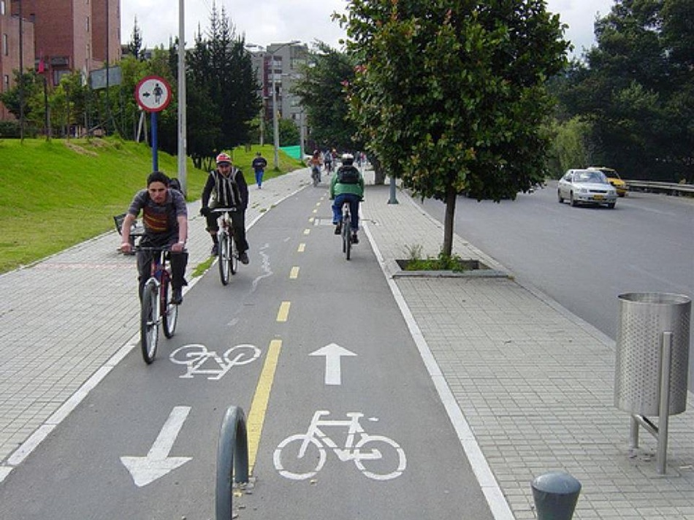
Перспектива развития проекта
Привлечение людей, которые решат проблему отсутствия велодорожек

Slide 12
Спасибо за внимание

